Slide 1
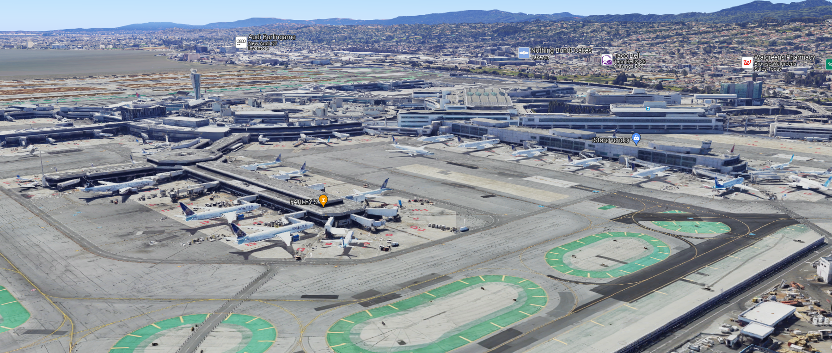
Domestic, T2
D1 - 18
E4 - 13
E1 – E3
F5 – F10
F1 – F4
F11 – F22
International, G
Domestic, T3

